Slide 1
서안 개발팀

Slide 2
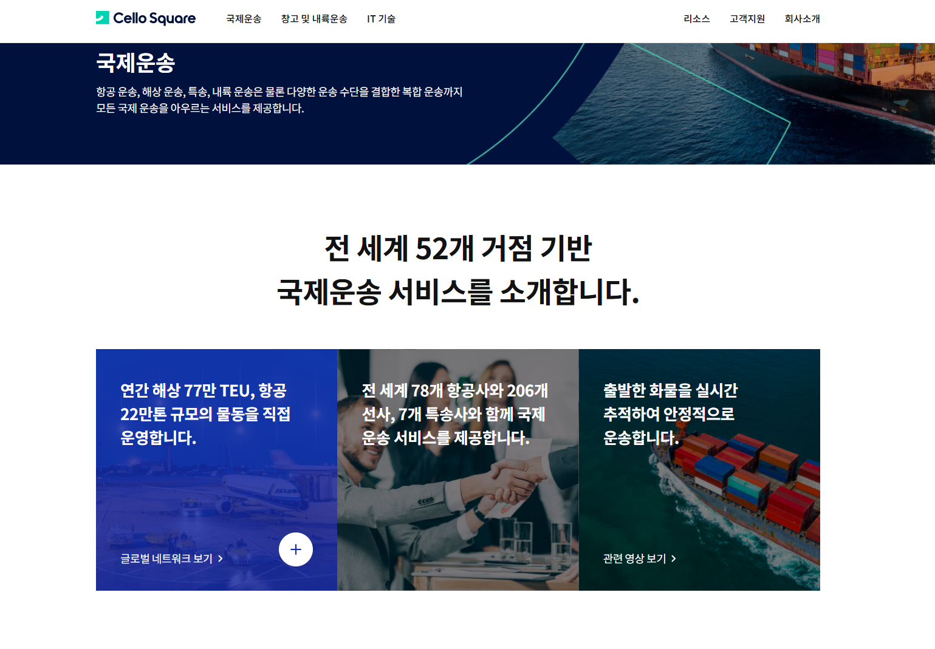
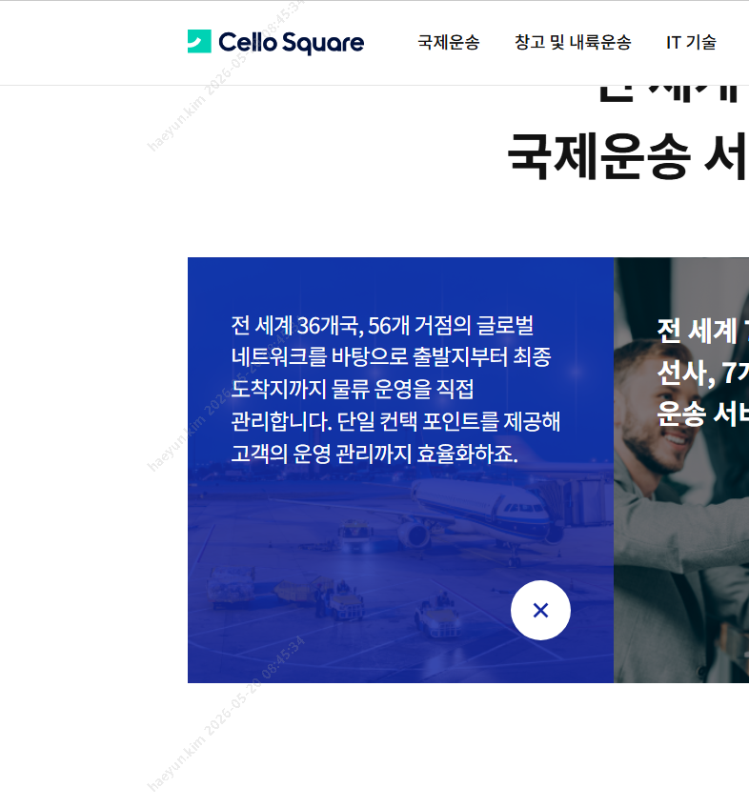
국제운송 | 첼로스퀘어(Cello Square)
국영문 모두 반영부탁드립니다.
52개 거점

Slide 3
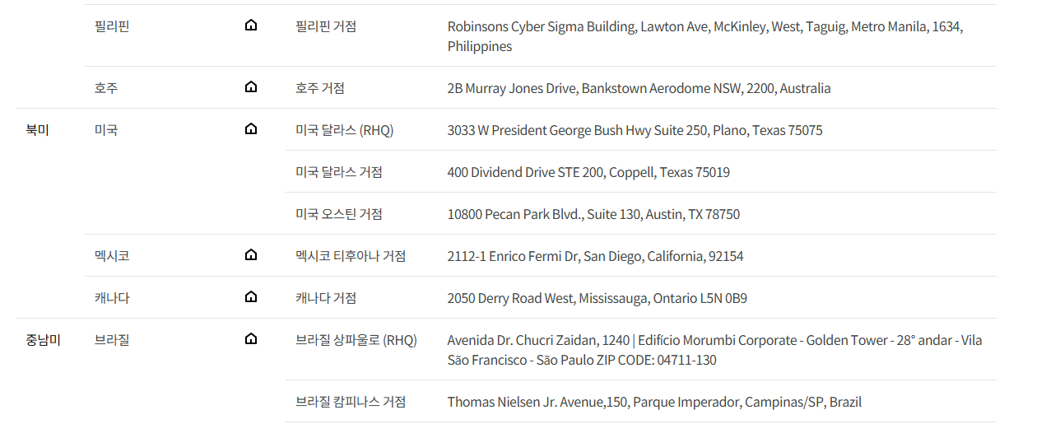
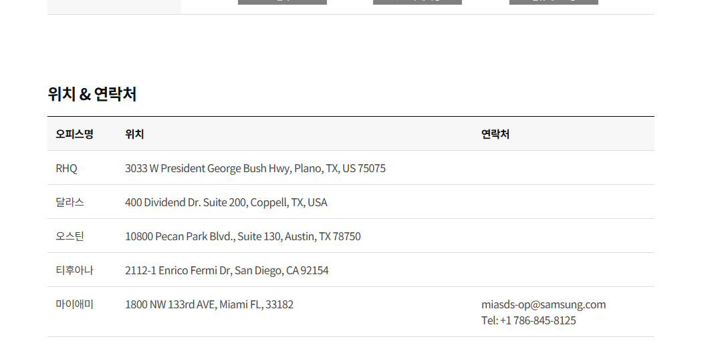
첼로스퀘어 글로벌 네트워크(Global Network) | 첼로스퀘어(Cello Square)
국영문 모두 반영부탁드립니다.
801 E. Old Settlers Blvd, Round Rock, Texas 78664
첼로스퀘어 미국 소개 - Global Network | 첼로스퀘어(Cello Square)
801 E. Old Settlers Blvd, Round Rock, Texas 78664

Slide 4
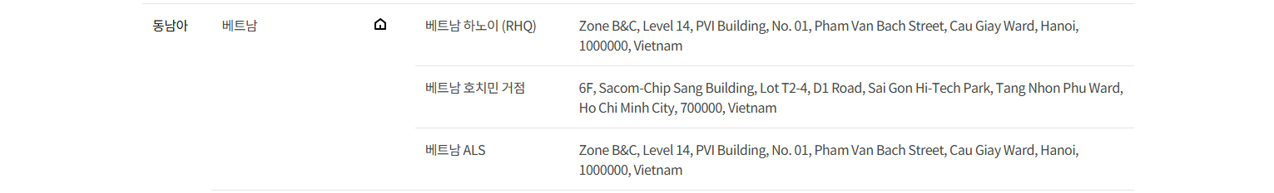
첼로스퀘어 글로벌 네트워크(Global Network) | 첼로스퀘어(Cello Square)
하노이 (RHQ) 밑에 추가
국문
베트남 하노이 거점
Lot CN05, Road YP6, Yen Phong Industrial Zone, Yen Trung Commune, Bac Ninh Province, 16000, Vietnam
영문
Vietnam
Hochiminh Branch
Lot CN05, Road YP6, Yen Phong Industrial Zone, Yen Trung Commune, Bac Ninh Province, 16000, Vietnam

Slide 5
콘센트릭스

Slide 6
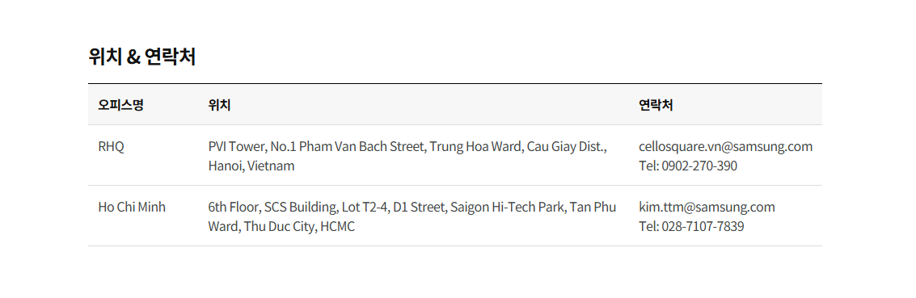
첼로스퀘어 베트남 소개 - Global Network | 첼로스퀘어(Cello Square)
국/영문 동일
반영부탁드립니다.
RHQ
Zone B&C, Level 14, PVI Building, No. 01, Pham Van Bach Street, Cau Giay Ward, Hanoi, 1000000, Vietnam
ALS
Zone B&C, Level 14, PVI Building, No. 01, Pham Van Bach Street, Cau Giay Ward, Hanoi, 1000000, Vietnam
Hanoi, Bac Ninh
Lot CN05, Road YP6, Yen Phong Industrial Zone, Yen Trung Commune, Bac Ninh Province, 16000, Vietnam
Ho Chi Minh
6F, Sacom-Chip Sang Building, Lot T2-4, D1 Road, Sai Gon Hi-Tech Park, Tang Nhon Phu Ward, Ho Chi Minh City, 700000, Vietnam *연락처: cho.jinho@samsung.com
Zone B&C, Level 14, PVI Building, No. 01, Pham Van Bach Street, Cau Giay Ward, Hanoi, 1000000, Vietnam cellosquare.vn@samsung.com
Tel: 유지
Zone B&C, Level 14, PVI Building, No. 01, Pham Van Bach Street, Cau Giay Ward, Hanoi, 1000000, Vietnam jungho.shon@samsung.com
Lot CN05, Road YP6, Yen Phong Industrial Zone, Yen Trung Commune, Bac Ninh Province, 16000, Vietnam jungho.shon@samsung.com
6F, Sacom-Chip Sang Building, Lot T2-4, D1 Road, Sai Gon Hi-Tech Park, Tang Nhon Phu Ward, Ho Chi Minh City, 700000, Vietnam
Tel: 유지
cho.jinho@samsung.com

Slide 7
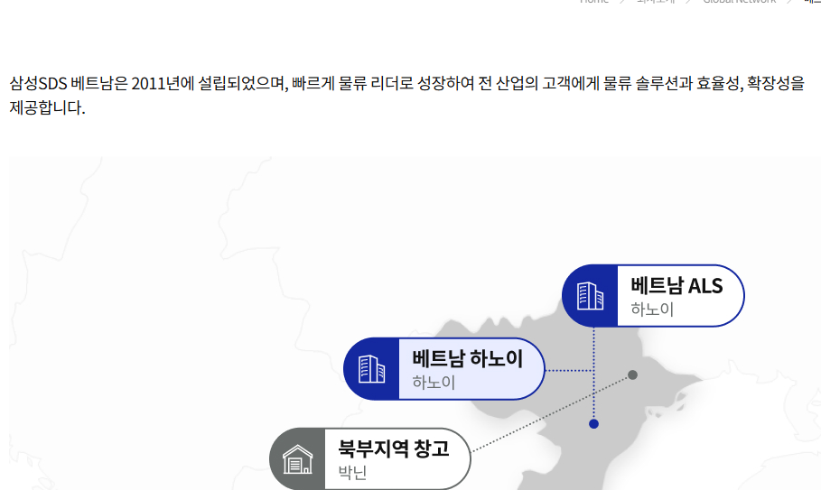
첼로스퀘어 베트남 소개 - Global Network | 첼로스퀘어(Cello Square)
국문만 반영부탁드립니다.
2011년에 설립된 삼성SDS 베트남은 다양한 산업의 고객을 대상으로 효율성과 확장성을 제고하는 솔루션을 제공하며 물류 리더로 빠르게 성장하고 있습니다.

Slide 8
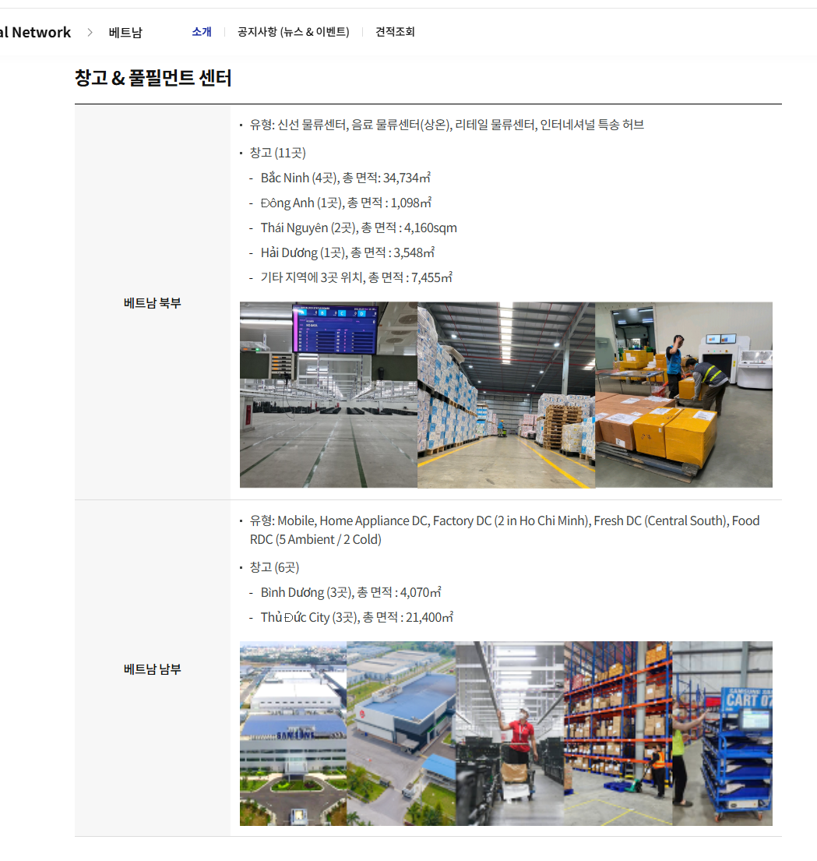
첼로스퀘어 베트남 소개 - Global Network | 첼로스퀘어(Cello Square)
창고 유형: 신선 물류 센터, 음료 물류 센터(상온), 리테일 물류 센터, 국제 특송 허브
창고 (11개소)
Bắc Ninh (4개소), 총 면적: 34,734 sqm
Đông Anh (1개소), 총 면적 : 1,098 sqm
Thái Nguyên (2개소), 총 면적 : 4,160 sqm
Hải Dương (1개소), 총 면적 : 3,548 sqm
기타 3개소, 총 면적 : 7,455 sqm
창고 유형: 모바일 및 가전 물류 센터, 공장 물류 센터 (호치민 내 2개소), 신선물류센터(중남부), 식품 지역 물류센터(상온 5개소, 냉장/냉동 2개소)
창고 (6개소)
Bình Dương (3개소), 총 면적 : 4,070 sqm
Thủ Đức City (3개소), 총 면적 : 21,400 sqm

Slide 9
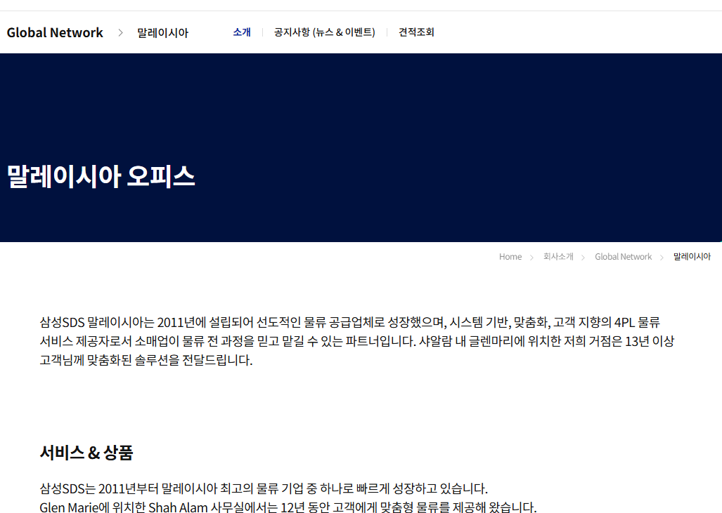
첼로스퀘어 말레이시아 소개 - Global Network | 첼로스퀘어(Cello Square)
해당부분, 국문만 반영부탁드립니다.
2011년부터 삼성SDS 말레이시아는 선도적인 물류 서비스 기업으로 성장해왔습니다. 샤알람 글렌마리 (Glen Marie, Shah Alam)에 위치한 거점을 기반으로, 지난 13년 동안 고객 맞춤형 물류 솔루션을 제공하고 있습니다.

Slide 10
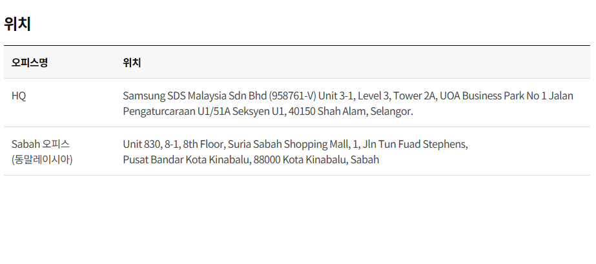
첼로스퀘어 말레이시아 소개 - Global Network | 첼로스퀘어(Cello Square)
국문
오피스명 | 위치 | 연락처
HQ | Unit 3-1, Level 3, Tower 2A, UOA Business Park. No. 1, Jalan Pengaturcara U1/51A. Seksyen U1, 40150 Shah Alam, Selangor | cellosquare.my@samsung.com
Sabah 지점 | Unit B1326, 13th Floor, Wisma Merdeka Phase 2, Jalan Tun Razak 88000 Kota Kinabalu, Sabah
Shah Alam 물류창고 | Shah Alam, Selangor, Malaysia
Subang Jaya 물류창고 | SS 15, Subang Jaya 47500, Selangor, Malaysia
영문
오피스명 | 위치 | 연락처
HQ | Unit 3-1, Level 3, Tower 2A, UOA Business Park. No. 1, Jalan Pengaturcara U1/51A. Seksyen U1, 40150 Shah Alam, Selangor | cellosquare.my@samsung.com
Sabah Office (East Malaysia) | Unit B1326, 13th Floor, Wisma Merdeka Phase 2, Jalan Tun Razak 88000 Kota Kinabalu, Sabah
Shah Alam Warehouse | Shah Alam, Selangor, Malaysia
Subang Jaya Warehouse | SS 15, Subang Jaya 47500, Selangor, Malaysia

Slide 11
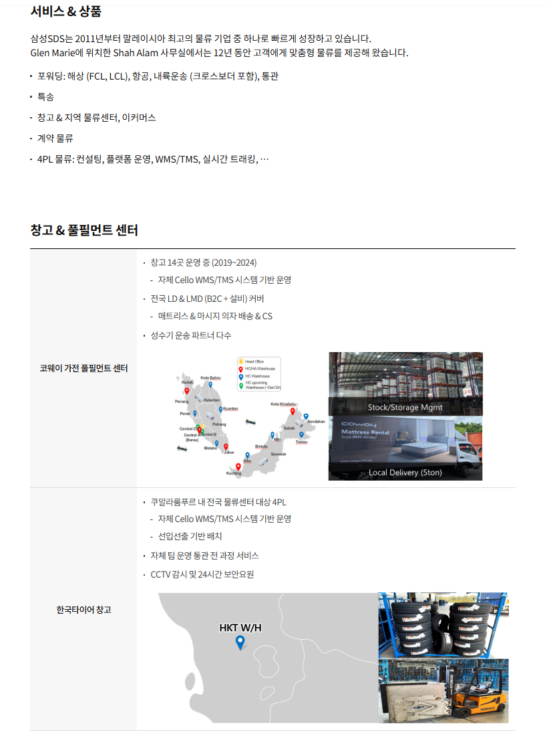
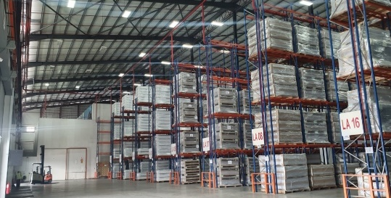
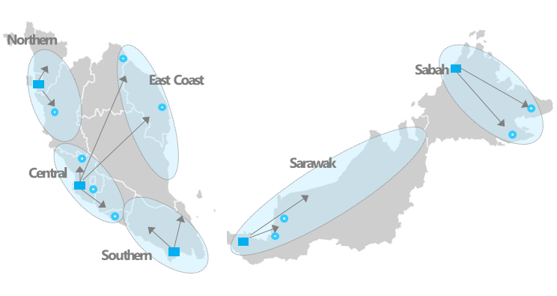
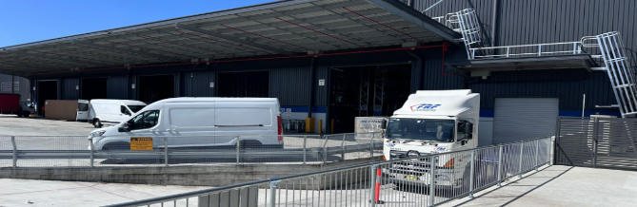
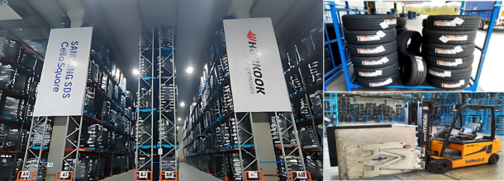
첼로스퀘어 말레이시아 소개 - Global Network | 첼로스퀘어(Cello Square)
국문
국문
시스템 중심의 맞춤형 고객 지향 4PL 물류 파트너로서, 삼성SDS 말레이시아는 유통산업 물류 전반을 총괄하는 End-to-End 파트너로 자리매김하고 있습니다.
영문
이 부분 변화 없음, 아래만 반영
국문
영문
전국 물류 창고 네트워크
Nationwide Warehouse Network
A dedicated 25,000 sq ft facility powered by our Cello WMS/TMS.
We manage 14 ongoing warehouse operations with nationwide last-mile and home installation coverage, supported by a flexible network of transport partners to handle peak-season demand.
전용 25,000 sqft 시설, Cello WMS/TMS 운영
전국 라스트 마일 배송 및 가정 설치 서비스를 포함한 14개의 물류 창고 운영 중, 성수기 수요 대응을 위한 유연한 운송 파트너 지원
Stock/Storage Mgmt
Stock/Storage Mgmt
Local Delivery (5톤)
Local Delivery (5톤)
타이어 창고
Tire Warehouse
4PL for Nationwide Distribution Center in KL
- System based operation by own Cello WMS/ TMS
- FIFO(First-in, First-out) based bin allocation
Full customs clearance service scopes by own team
Constant CCTV surveillance with 24/7 security guards
쿠알라룸푸르 내 전국 물류센터 대상 4PL
- 자체 Cello WMS/TMS 시스템 기반 운영
- 선입선출 기반 배치
자체 팀 운영 통관 전 과정 서비스
CCTV 감시 및 24시간 보안요원

Slide 12
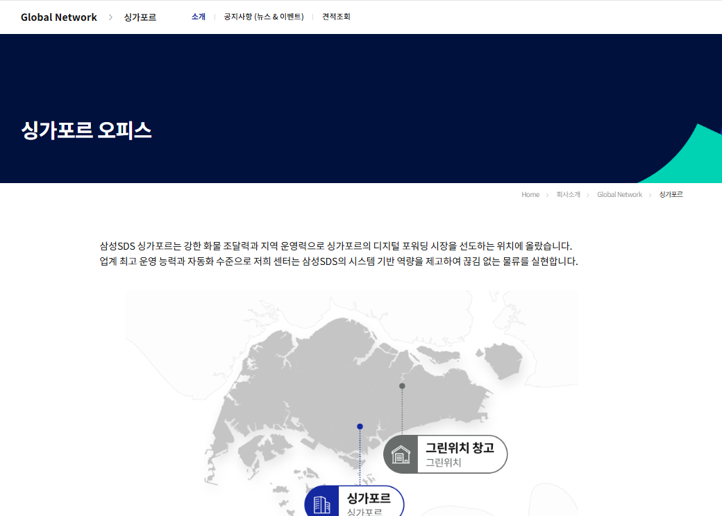
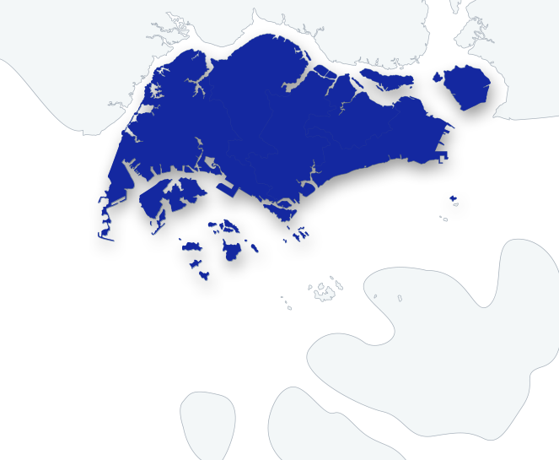



첼로스퀘어 싱가포르 소개 - Global Network | 첼로스퀘어(Cello Square)
국문
영문
삼성SDS 싱가포르는 강력한 운임 경쟁력과 탄탄한 현지 운영 역량을 바탕으로 디지털 포워딩 리더로 자리매김 하고 있습니다.
영문 텍스트 유지
투아스 창고 투아스
Warehouse
Tuas
그린위치 창고 그린위치
Warehouse
Greenwich
싱가포르 싱가포르
SDSAP
Singapore

Slide 13
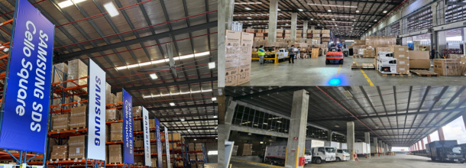
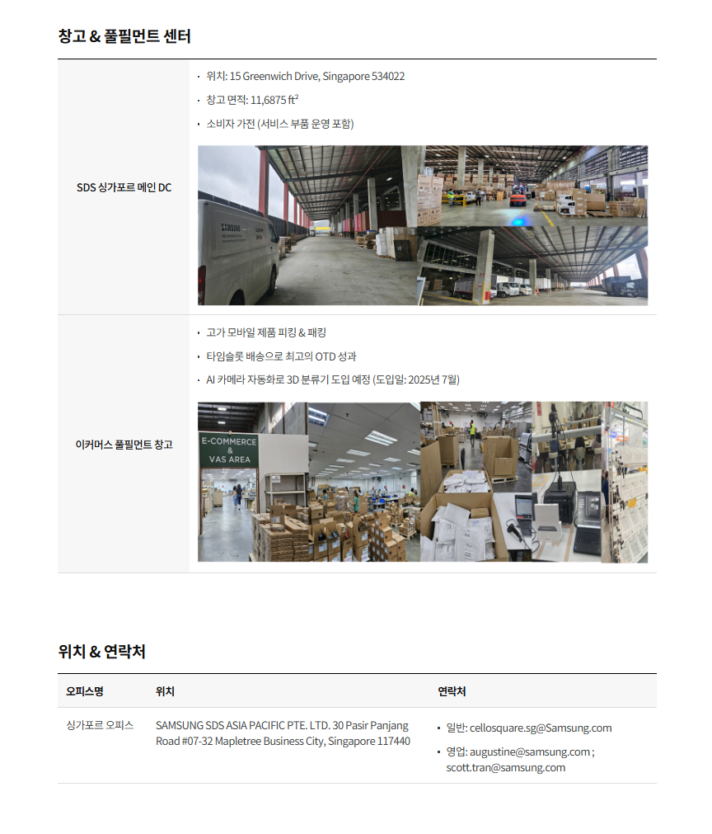
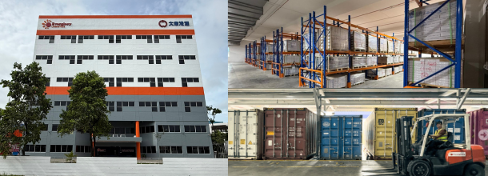
국문
영문
Location: 15 Greenwich Drive, Singapore 534022
Warehouse Space: A 116,875 sq ft facility specializing in consumer electronics and service parts operations.
eCommerce Fulfillment: Secure handling of high‑value mobile devices with precision picking and packing; time‑slot delivery supported by optimized on‑time delivery (OTD) performance.
Advanced Automation: 3D sorter with AI‑powered camera technology (go‑live: July 2025) enhances accuracy and throughput.
창고 위치: 15 Greenwich Drive, Singapore 534022
창고 면적: 116,875 sqft 규모의 가전 제품 및 서비스 부품 운영 창고
이커머스 풀필먼트: 정확도 높은 피킹·패킹을 통한 고가치 모바일 기기 핸들링, 정시 배송(OTD) 최적화를 위한 지정 시간대 배송 (Time-slot delivery) 서비스
첨단 자동화 솔루션: AI카메라 기술 탑재한 3D 소터(3D Sorter) 도입으로 정확도 및 처리량 극대화 (2025년 07월 도입)
첼로스퀘어 싱가포르 소개 - Global Network | 첼로스퀘어(Cello Square)
창고 위치: 29 Tuas Avenue 11, Singapore 639089
창고 면적: 가전 및 제조 제품 등 다양한 화물 핸들링을 위한 유연한 물류 시설로 고객 수요에 맞춰 확장 가능
Location: 29 Tuas Avenue 11, Singapore 639089
Warehouse Space: A flexible facility designed for consumer electronics, manufacturing products, and heating & water systems. The space is expandable to accommodate growing customer needs.
오피스명 | 위치 | 연락처
싱가포르 거점 | 30 Pasir Panjang Road #07-32, Mapletree Business City, 117440, Singapore | 일반: cellosquare.my@samsung.co 해상 서비스: terrance.lee@samsung.com 계약 물류: ivan.xu@samsung.com 기타: jeffrey.kee@partner.samsung.com
오피스명 | 위치 | 연락처
Singapore Office | 30 Pasir Panjang Road #07-32, Mapletree Business City, 117440, Singapore | General: cellosquare.my@samsung.co Ocean Logistics: terrance.lee@samsung.com Contract Logistics: ivan.xu@samsung.com Business Development: jeffrey.kee@partner.samsung.com

Slide 14
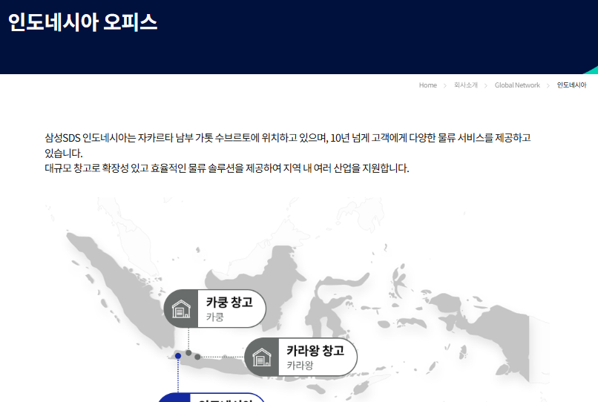
첼로스퀘어 인도네시아 소개 - Global Network | 첼로스퀘어(Cello Square)
해당부분, 국문만 반영부탁드립니다.
삼성SDS 인도네시아는 자카르타 남부 가톳 수브로토(Gatot Subroto)에 위치하고 있으며, 10년 이상 종합 물류 서비스를 제공하고 있습니다.

Slide 15
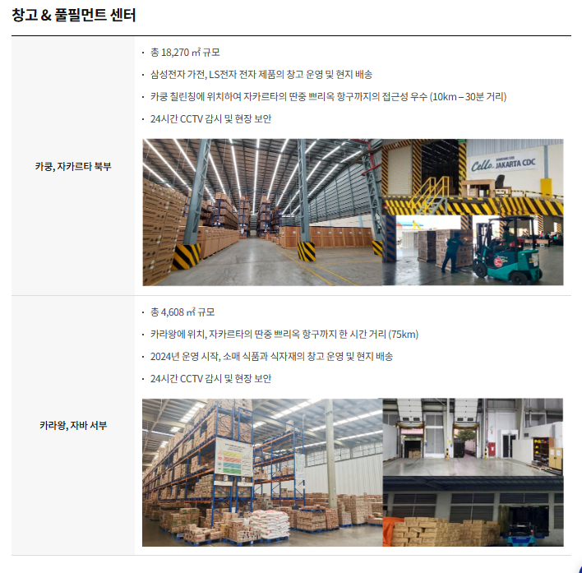
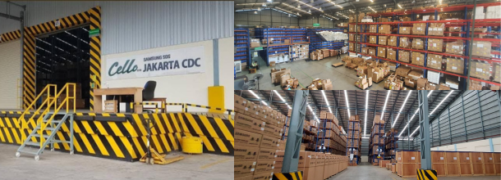
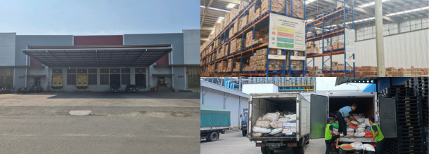
첼로스퀘어 인도네시아 소개 - Global Network | 첼로스퀘어(Cello Square)
국문
영문
End‑to‑end warehouse operations for Samsung Electronics home appliances, delivering efficiency and reliability.
Both facilities feature 24/7 CCTV monitoring with dedicated on‑site security, and support nationwide e‑commerce fulfillment and local delivery.
통합 물류 운영 역량을 바탕으로 삼성전자 가전 물류 서비스를 제공
전담 현장 보안 인력 24시간 CCTV 모니터링, 전국적인 전자상거래 주문 처리 및 지역 배송을 지원
Cakung & Tangerang Warehouse
카쿵 & 탕게랑 창고
Managing 16 warehouse locations across Indonesia, providing nationwide FMCG distribution and inter‑island shipments with reliable SLA performance.
Operations are system‑driven with Cello WMS/TMS for accuracy and visibility, and FEFO‑based inventory management ensures product quality and compliance.
인도네시아 전역에 걸쳐 16개의 물류센터를 관리, 전국적인 FMCG(소비재) 유통 및 도서 간 배송 서비스를 제공
Cello WMS/TMS를 활용한 시스템 기반 운영으로 정확성과 가시성을 확보, FEFO(선입선출) 기반 재고 관리로 제품 품질 및 규정 준수 보장
대상 아궁 인도네시아 프로젝트
Daesang Agung Indonesia Project

Slide 16
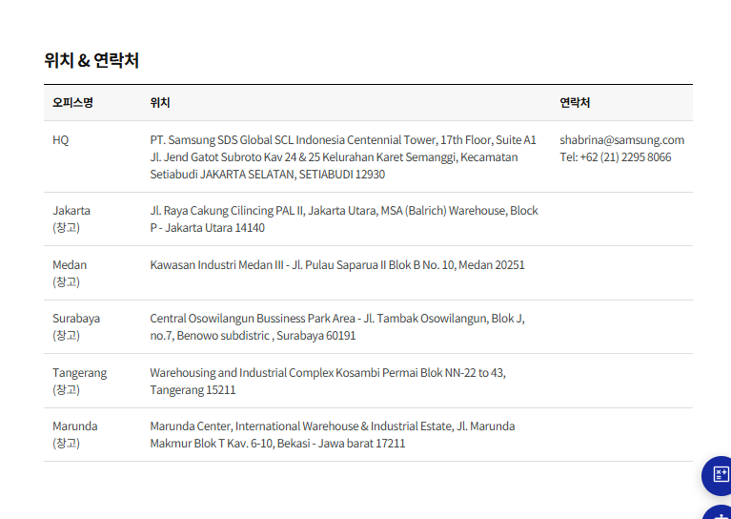
첼로스퀘어 인도네시아 소개 - Global Network | 첼로스퀘어(Cello Square)
국문
영문
오피스명 | 위치 | 연락처
HQ | Suite A1, 17th Floor, Centennial Tower, Jl. Jend. Gatot Subroto No. 27, South Jakarta, 12930, Indonesia | cellosquare.id@samsung.com 영업: seo.jinwon@samsung.com
오피스명 | 위치 | 연락처
HQ | Suite A1, 17th Floor, Centennial Tower, Jl. Jend. Gatot Subroto No. 27, South Jakarta, 12930, Indonesia | General: cellosquare.id@samsung.com *Business Development: seo.jinwon@samsung.com

Slide 17
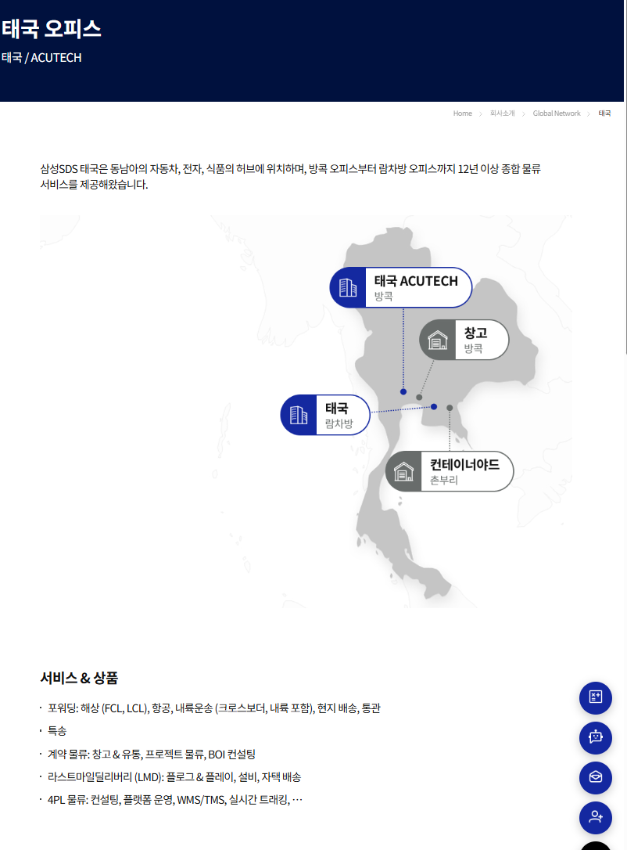
첼로스퀘어 태국 소개 - Global Network | 첼로스퀘어(Cello Square)
국문
영문
해당 부분 국문만 변경
동남아시아의 자동차·전자·식품 물류 허브인 태국에서 삼성SDS는 지난 12년간 방콕과 람차방 거점을 중심으로 폭넓고 안정적인 물류 솔루션을 제공해 왔습니다.
국제 운송: 해상(FCL/LCL), 항공, 육상, 현지 배송 및 통관 서비스, 전 세계 운송사 네트워크 및 실시간 디지털 트래킹 기반
특송: UPS, Aramex, FedEx 등 신뢰할 수 있는 글로벌 파트너와의 협업을 통해 시간 민감형 소포 배송 및 이커머스·샘플 물류에 최적화된 서비스 제공
계약 물류: 온도에 민감한 제품을 위한 전문 냉장·냉동 체인 솔루션, 창고 보관, 유통, 드레이지(내륙 운송), 프로젝트 물류, BOI(투자청) 컨설팅 제공
라스트 마일 배송 및 설치: 익일·당일 배송 서비스와 함께 가전·전자·리테일 설비 설치 지원 및 스마트 디바이스·IoT 장비의 플러그‑앤‑플레이 설치 포함
International Freight Forwarding: Ocean (FCL/LCL), Air, Ground, local delivery, and customs clearance, supported by a global carrier network and real‑time digital tracking.
Express Delivery: Time‑critical parcel services powered by trusted global partners (UPS, Aramex, FedEx), ideal for samples and e‑commerce shipments.
Contract Logistics: Specialised cold chain solutions for temperature‑sensitive products, plus warehousing, distribution, drayage, project logistics, and BOI consulting.
Last Mile Delivery & Installation: Next‑day and same‑day delivery with professional installation for appliances, electronics, and retail fixtures, including plug‑and‑play setup for smart devices and IoT equipment.

Slide 18
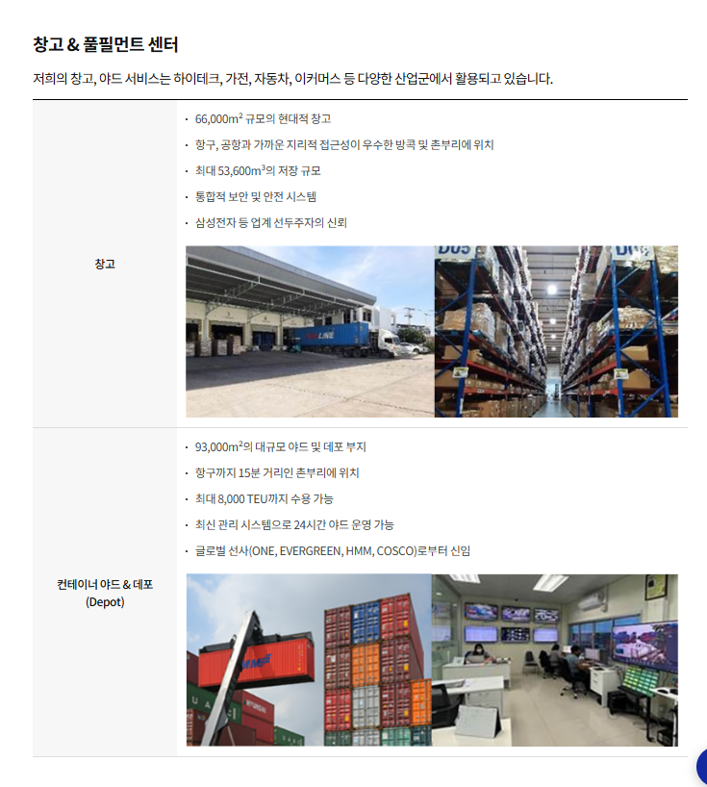
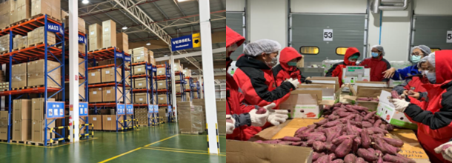
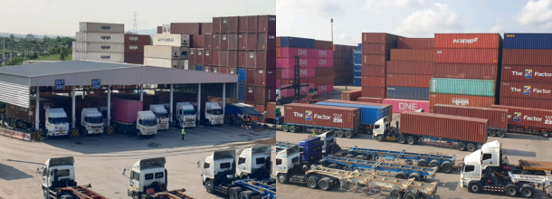
첼로스퀘어 태국 소개 - Global Network | 첼로스퀘어(Cello Square)
국문
영문
해당 부분 국문만 변경
삼성SDS 태국 거점 창고 및 야드 서비스는 하이테크, 가전제품, 자동차, 이커머스 등 다양한 산업군에 물류 솔루션을 제공하고 있습니다.
Prime locations in Bangkok and Chonburi
Over 66,000 sqm of modern warehouse space with easy access to seaports and airports.
Storage capacity: up to 53,600 CBM
Comprehensive security and safety systems
Trusted by industry leaders including Samsung Electronics and CJ Food
방콕 및 촌부리 핵심 입지
항구 및 공항과의 뛰어난 접근성을 갖춘 총 66,000sqm이상의 창고 공간
최대 53,600CBM 규모의 저장 용량
통합 보안 및 안전 관리 시스템
삼성전자, CJ푸드 등 업계 선도 기업이 신뢰하는 물류 운영
Modern Warehousing Network
물류 창고 네트워크
촌부리 소재, 항구까지 약 15분 거리의 전략적 입지
93,000sqm 규모의 야드 및 데포 시설
최대 8,000 TEU 수용 가능
첨단 하이테크 관리 시스템 기반 24시간 운영
ONE, EVERGREEN, HMM, COSCO 등 글로벌 주요 선사가 신뢰하는 운영 역량
Located at Chonburi, 15 minutes from the seaport.
A 93,000 sqm yard and depot area with 24/7 operations powered by advanced high‑tech management systems.
Storage capacity: up to 8,000 TEU.
Trusted by leading global shipping lines: ONE, EVERGREEN, HMM, COSCO.
컨테이너 야드 & 데포 (Depot)
Container Yard & Depot

Slide 19
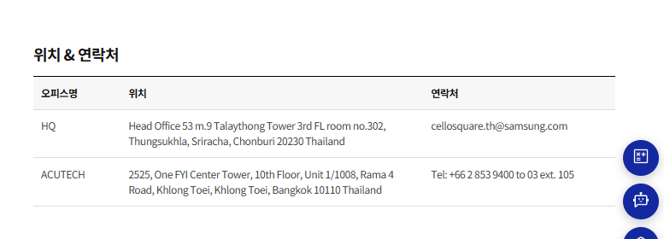
첼로스퀘어 태국 소개 - Global Network | 첼로스퀘어(Cello Square)
부분 수정
영문
국문
오피스명 | 위치 | 연락처
HQ | Room 302, 3rd Floor Talay Thuong Tower, 53 Moo. 9 Sukhumvit Rd. Tungsukla Sriracha Chonburi, 20230, Thailand | cellosquare.id@samsung.com 영업: sales.sdsth@samsung.com
ACUTECH | 2525 FYI Center 1, Suite No. 1/1008, 10th Floor, Rama 4 Road, Klongtoei District, Bangkok Metropolis, 10110, Thailand
오피스명 | 위치 | 연락처
HQ | Room 302, 3rd Floor Talay Thuong Tower, 53 Moo. 9 Sukhumvit Rd. Tungsukla Sriracha Chonburi, 20230, Thailand | General: cellosquare.id@samsung.com *Business Development: sales.sdsth@samsung.com
ACUTECH | 2525 FYI Center 1, Suite No. 1/1008, 10th Floor, Rama 4 Road, Klongtoei District, Bangkok Metropolis, 10110, Thailand

Slide 20
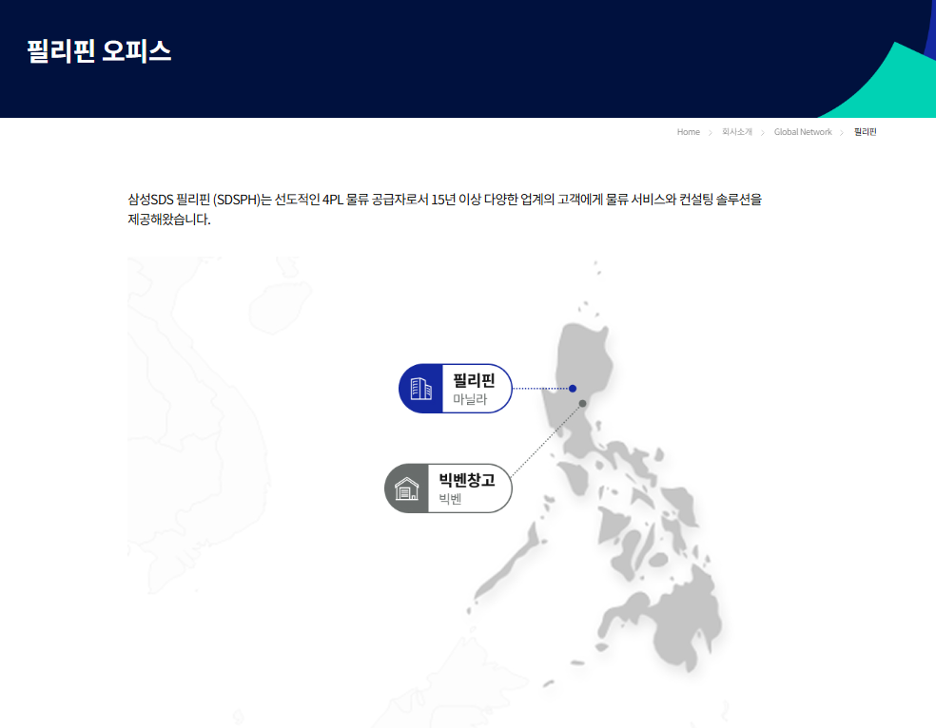
첼로스퀘어 필리핀 소개 - Global Network | 첼로스퀘어(Cello Square)
해당 부분 국문만 변경
삼성SDS 필리핀은 지난 15년간 다양한 산업 분야의 고객사에게 차별화된 4PL 물류 솔루션을 제공해왔습니다.

Slide 21
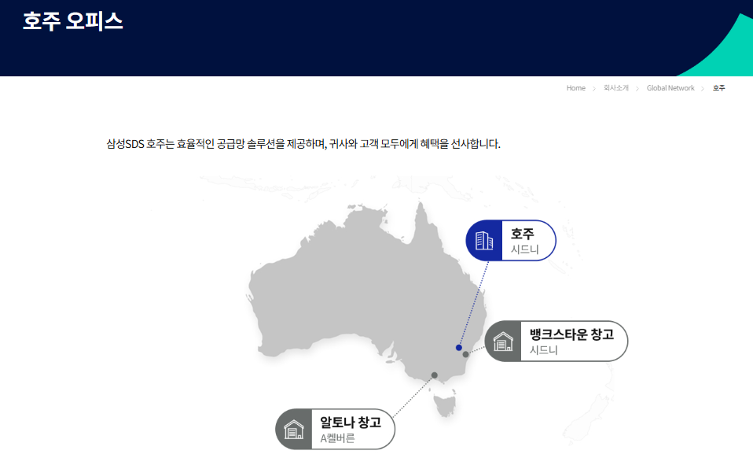
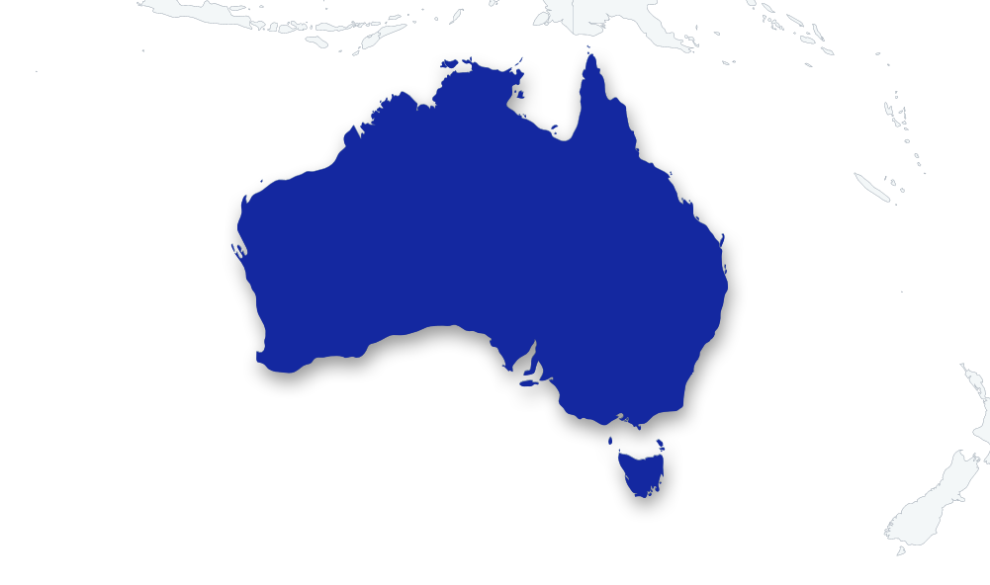

첼로스퀘어 호주 소개 - Global Network | 첼로스퀘어(Cello Square)
해당부분, 국문만 반영부탁드립니다.
국문
영문
삼성SDS 호주는 고객과 최종 소비자까지 만족시키는 최적화된 공급망 솔루션과 다각적인 물류 서비스를 제공하고 있습니다.
창고
시드니
Warehouse
Sydney
호주
시드니
SDSAU
Sydney
창고
브리즈번
Warehouse
Brisbane
창고
퍼스
Warehouse
Perth
창고
멜버른
Warehouse
Melbourne

Slide 22
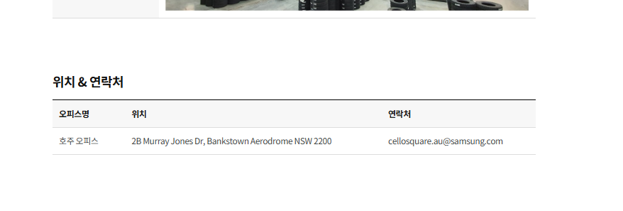
첼로스퀘어 호주 소개 - Global Network | 첼로스퀘어(Cello Square)
영문
국문
오피스명 | 위치 | 연락처
HQ | 2B Murray Jones Dr, Bankstown Aerodrome NSW 220 | cellosquare.id@samsung.com 영업: park.j@samsung.com
Erskine Park 창고 | Unit A1 57-65 Templar Road, Erskine Park, NSW, 2759
Altona 창고 | VIC (Altona) Warehouse
CanningVale 창고 | 8 Gauge Street, Canning Vale, WA, 6155
Rocklea 창고 | 3/1937 Ipswich Road, Rocklea, QLD, 4106
오피스명 | 위치 | 연락처
Australia Office & Warehouse | 2B Murray Jones Dr, Bankstown Aerodrome NSW 220 | cellosquare.id@samsung.com *Business Development: park.j@samsung.com
Erskine Park Warehouse | Unit A1 57-65 Templar Road, Erskine Park, NSW, 2759
Altona Warehouse | VIC (Altona) Warehouse
CanningVale Warehouse | 8 Gauge Street, Canning Vale, WA, 6155
Rocklea Warehouse | 3/1937 Ipswich Road, Rocklea, QLD, 4106

Slide 23
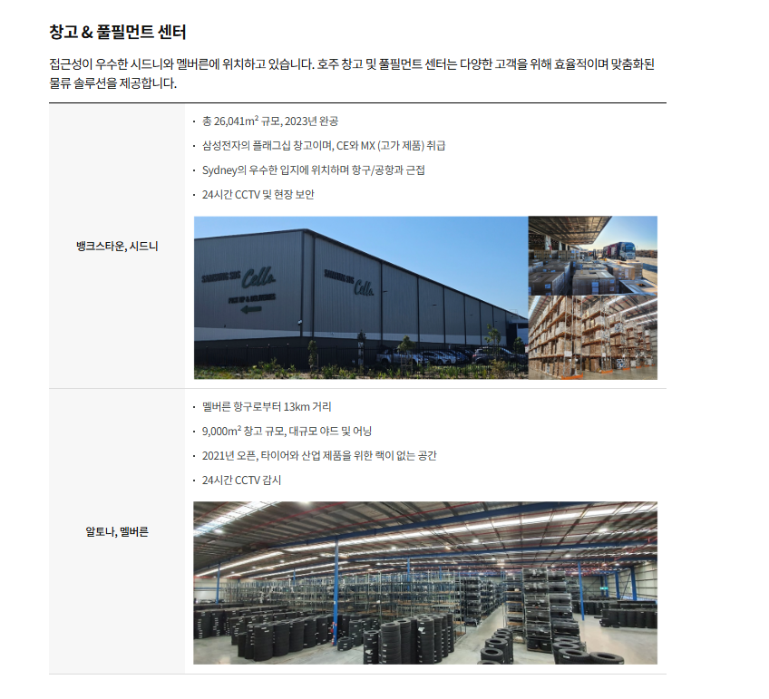
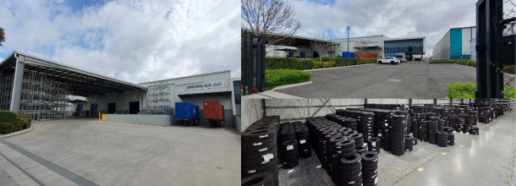
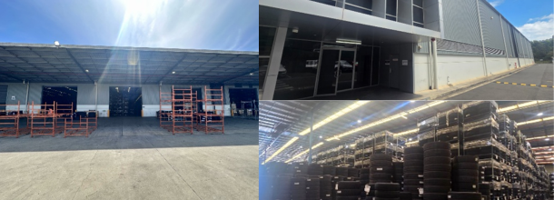
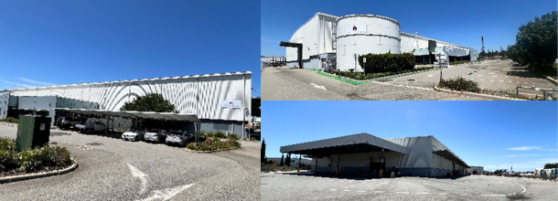
첼로스퀘어 호주 소개 - Global Network | 첼로스퀘어(Cello Square)
해당부분, 국문만 반영부탁드립니다.
영문
국문
시드니와 멜버른의 물류 요충지에 위치한 창고 및 풀필먼트 센터는 고객의 다양한 니즈에 맞춰 효율적이고 최적화된 물류 솔루션을 제공하고 있습니다.
알토나, 사진과 내용 수정
Scale: 9,000 sqm facility located just 13km from the Port of Melbourne, featuring expansive open floor space, dedicated yard, and covered awning.
Specialization in tyre storage and bulk industrial goods handling.
Connectivity: Enables faster freight movement and turnaround with proximity to the Port of Melbourne.
Safety: 24/7 CCTV monitoring delivering continuous visibility and security.
알토나, 사진과 내용 수정
멜버른 항만에서 약 13km 거리에 위치한 9,00sqm 규모 시설, 넓은 오픈 플로어 공간, 전용 야드, 그리고 캐노피(차양) 시설.
타이어 보관 및 대량 산업 화물 처리에 특화.
멜버른 항만과의 근접성을 바탕으로 보다 빠른 화물 이동 및 회전율 지원.
24시간 CCTV 모니터링을 통해 지속적인 가시성과 보안을 제공.
신규 추가
신규 추가
Scale: 7,123 sqm facility purpose‑built for tyre storage and bulk handling, featuring 4 recessed loading docks and 4 roller doors.
Specialization: Exclusively in tyre storage and industrial goods handling.
Connectivity: Direct access to key NSW freight corridors, ensuring seamless distribution.
Safety: Comprehensive security with CCTV cameras and secure live‑feed monitoring.
타이어 및 벌크 화물 처리 전용 7,123sqm 규모 시설, 매립식 로딩 독 4개 및 롤러 도어 4개 보유
타이어 보관 및 산업재 핸들링 특화
NSW주 주요 화물 운송로와 직접 연결되는 최적의 물류 네트워크
CCTV 카메라 및 실시간 보안 모니터링 시스템을 통한 철저한 보안 관리
어스킨 파크, 시드니
Erskine Park, Sydney Warehouse
Scale: 6,698 sqm warehouse complemented by 5,527 sqm hardstand and a 993 sqm covered canopy.
Specialization: Specialised in tyre storage and bulky industrial goods handling
Connectivity: Direct access to Roe Highway and Kwinana Freeway, facilitating efficient regional and interstate distribution
Safety: Comprehensive security with CCTV cameras, live‑feed monitoring, and fully alarmed systems
6,698sqm 규모의 창고와 함께 5,527sqm의 하드스탠드 및 993sqm의 캐노피(차양) 공간
타이어 보관 및 대형 화물 처리에 특화.
Roe Highway 및 Kwinana Freeway와 직접 연결되어 지역 및 주간 운송 효율적
CCTV 카메라, 실시간 모니터링, 완전 경보 시스템을 포함한 종합 보안 체계
캐닝 베일, 퍼스 창고
Canning Vale, Perth Warehouse

Slide 24
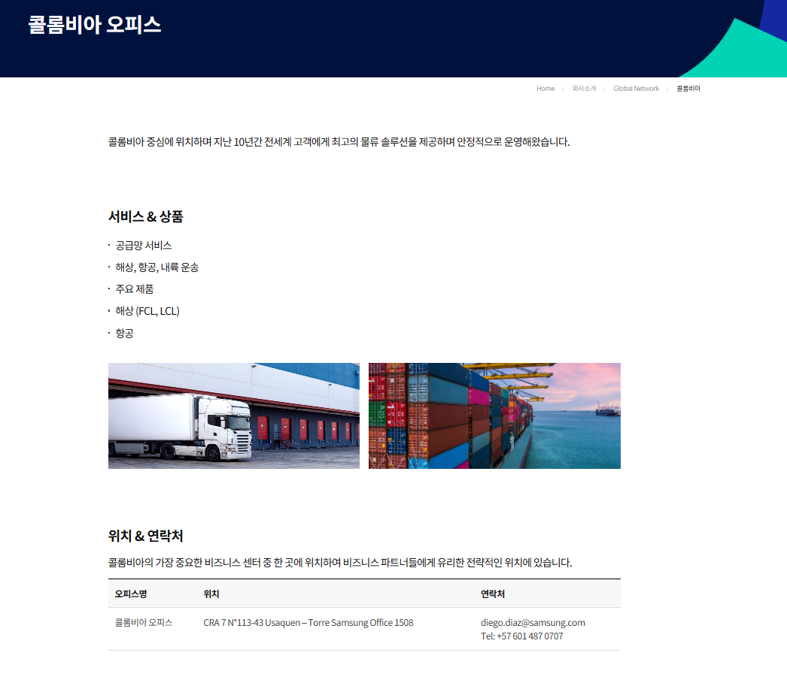
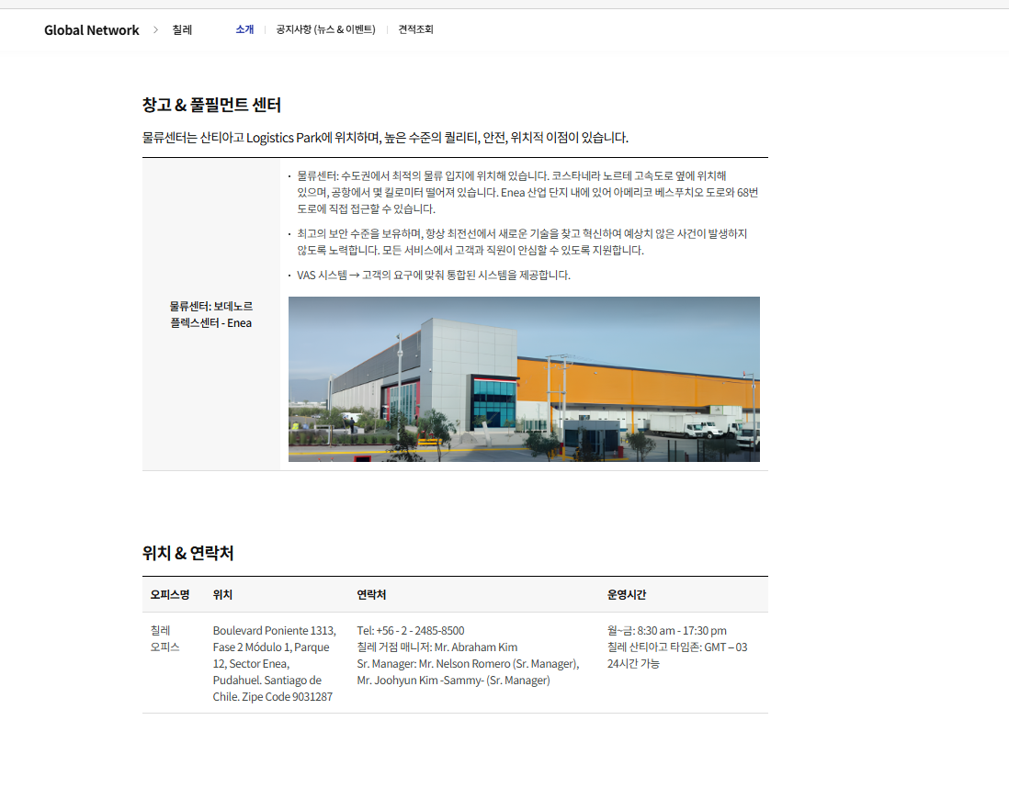
첼로스퀘어 칠레 소개 - Global Network | 첼로스퀘어(Cello Square)
첼로스퀘어 콜롬비아 소개 - Global Network | 첼로스퀘어(Cello Square)
국영문 동일, 성명 삭제
국영문 동일,
이메일 주소 삭제 후 위치만 남겨 주세요
Mr. Joohyun Kim -Sammy- (Sr. Manager)
E-mail: diego.diaz@samsung.com

